Slide 1
Урок литературного
чтения во 2 классе по
УМК Тикуновой Л.И. ,Тивиковой С.К.
«Живой родник».
Тема: Е. Чарушин «Рябчонок»
Учитель высшей категории
Тараторкина М.В.
МОУ СОШ №70,
г. Нижний Новгород

Slide 2
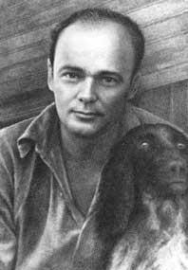
Чарушин Евгений Иванович

Slide 3
Викторина
Назовите город, в котором родился
Е. Чарушин?
Вятка
Кем был Е.Чарушин?
Анималист
Любимая в детстве книга Е.Чарушина?
«Жизнь животных» Брем

Slide 4
Как назывался союз,организованный
Женей Чарушиным?
Сопохуд
Как называлась первая книга
Е. Чарушина?
«Щур»(1930 г)
Кого больше всего любил
изображать художник?
Детенышей зверей

Slide 5
Расшифруй !
18 33 2 25 16 15 16 12
Р
Я
Б
Ч
О
Н
О
К

Slide 6
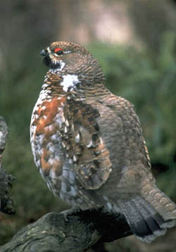
Рябчик
Рябчиха
Рябчиковый
Рябой

Slide 7
Окрас дымчато-буроватый с белыми крапинками
Питаются семенами, ягодами, листьями, почками
Полет быстрый и шумный, но не продолжительный
Рябчик
Поднятая с земли птица не улетает далеко, а через несколько метров усаживается либо на землю, либо на дерево
Самка обычно несет 6-8 яиц, редко 10, яйца желтоватого цвета с красно-бурыми пятнышками

Slide 8
?
?
?
?
?
?
?
?
?
?
?
?
?
Поршки
?
?
?
?
?
?
?
?
?
?
?
?
?
?
?

Slide 9
взъе
ро
ши
лась
- теребя, приводить в беспорядок.
под
лё
ты
ва
ет
- приподнимается, но не улетает
пре
ла
я
(ветка)
- подвергшаяся прению

Slide 10
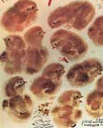
ПОРШКИ
?

Slide 11
Партитура чувств
надежда
удивление
любопытство
сомнение
удовлетворение

Slide 12
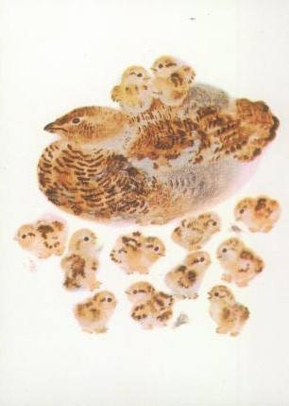
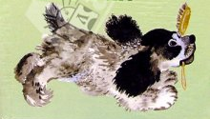

Slide 13
Синквейн
Имя существительное (тема)
Два имени прилагательных (раскрыть тему)
Три глагола (описать действия темы)
Фраза (свое отношение к теме)
Слово - резюме

Slide 14
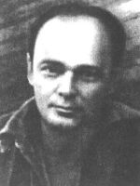
«Входи в мир природы!
Будь внимательным,
добрым и смелым.
Больше узнавай,
больше умей, что бы вся природа
обернулась для тебя большой Родиной.
Растения и животные –
это наша родная природа.
Оберегать и любить их – это значит
любить и беречь свою Родину.»

Slide 15
Литература
Г.А. Бакулина «Интеллектуальное развитие младших школьников на уроках русского языка» «Владос» Москва 1999 г.
С.И. Ожегов, Н.Ю. Шведова «Толковый словарь русского языка» «Азъ» Москва 1995 г.
«Что такое? Кто такой?» Издательство «Педагогика - Пресс» Москва 1996 г.
Лазарева В.А. «Уроки литературного чтения в современной начальной школе» Педагогический университет «Первое сентября» Москва 2006г.
http://www.kotmurr.spb.ru/library/charushin/index.html
http://www.bibliogid.ru/authors/hud/rasskazyohud/charushin
http://graphic.org.ru/charushin.html

